Slide 1
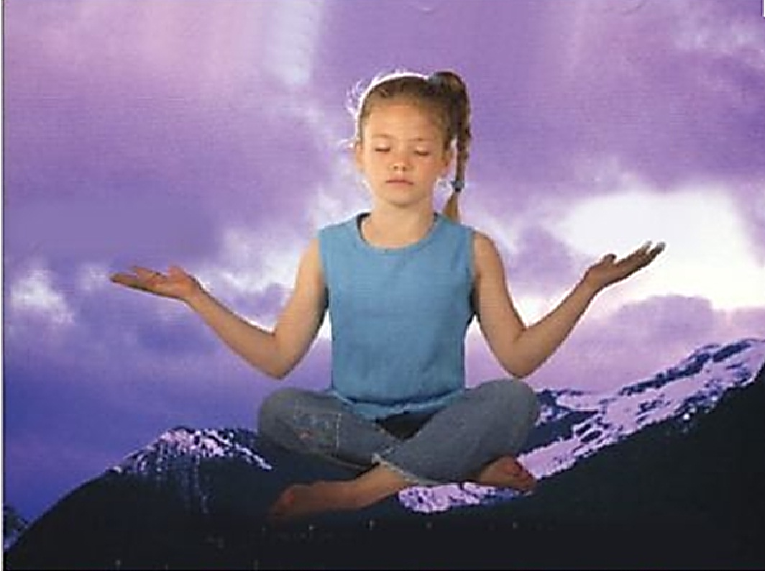
Mensajes e imágenes

Slide 2
SI PERDONAS TENDRÁS AMIGOS

Slide 3
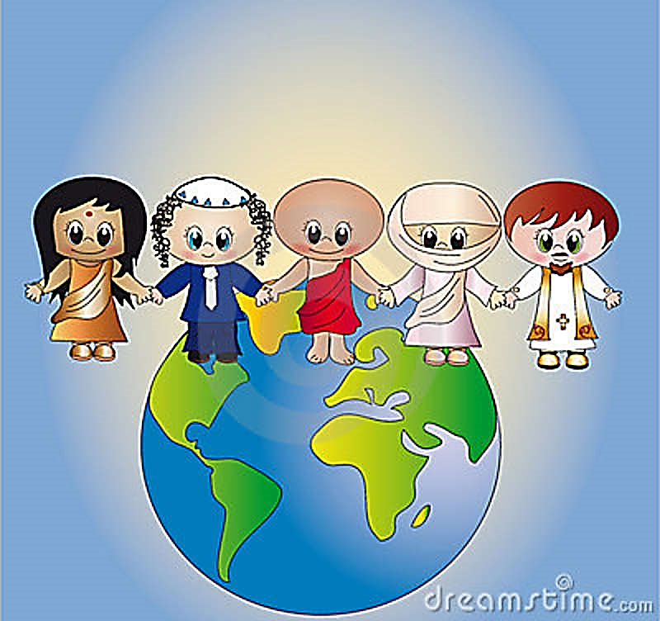
Pide al Señor ser humano

Slide 4
ABIERTOS LOS OJOS PARA VER LA V E R D A D

Slide 5
El tiempo es materia prima

Slide 6
QUE TU VIDA NO SEA FUGAZ

Slide 7
MI
SUFRIMIENTO
ES MENOR
QUE EL DE
LOS DEMÁS

Slide 8
CUIDA con ESMERO el DINERO

Slide 9
LA VIDA PRECISA DE POCO

Slide 10
LOS POBRES SON MÁS GENERSOS QUE TÚ

Slide 11
PON TALANTE A LA HUMANIDAD

Slide 12
ESFUERZO EN VER LO BUENO DE LOS DEMÁS
V E R

Slide 13
NO
SEAS
TAN
SUSCEPTIBLE

Slide 14
SIEMPRE AGRADECIENDO LOS DONES

Slide 15
PIENSA, REZA, TE SOSEGARÁS

Slide 16
MUCHAS VECES SOMOS NIÑOS, ¿No te parece?

Slide 17
ACEPTA la VEJEZ, ¡PLENITUD de VIDA!

Slide 18
PIDE a DIOS TENER SERENIDAD

Slide 19
Melodía ha de ser tu VIDA

Slide 20
¡ BELLA NATURALEZA !

Slide 21
SEAMOS CAMINO de ESPERANZA

Slide 22
El
pasado,
hazlo
reflexionar

Slide 23
Como roca debe ser tu F E

Slide 24
LA VIDA ME HACE SENTIR LA ALEGRÍA
*
*
*

Slide 25
SIEMPRE CAMINANDO HACIA EL BIEN

Slide 26
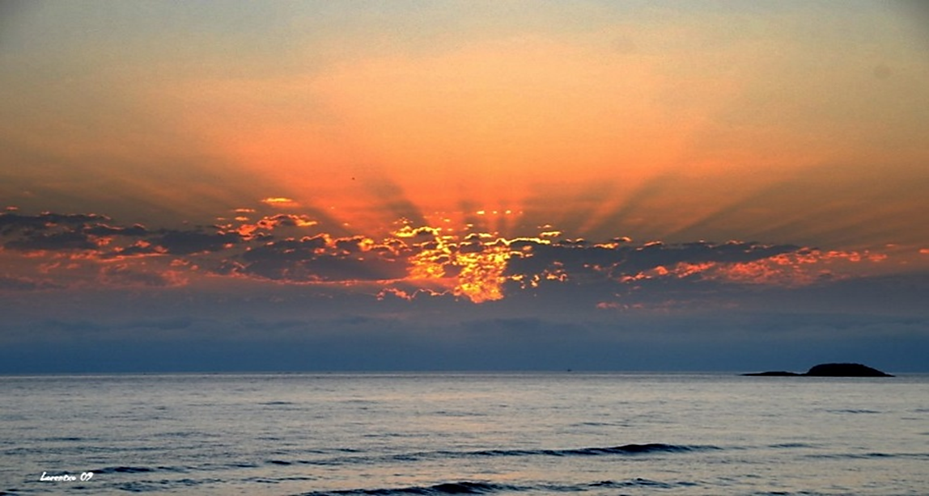
PROYECTA LA VIDA A D I O S

Slide 27
¡ Sorpréndeme oh Señor !

Slide 28
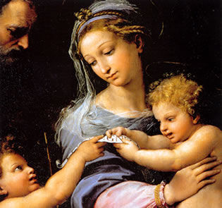
ANTICIPA el CIELO CON la VIRTUD

Slide 29
¿APÁTICO?,
¡NUNCA!,
que no
lo sufran
los demás

Slide 30
EL SEÑOR SIEMPRE ESPERA
José Soler Mataix

